Slide 1
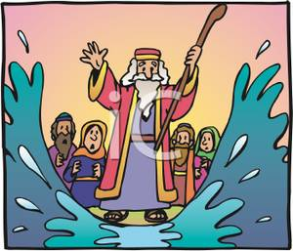
PONAVLJANJE GRADIVA
IZLAZAK IZ ROPSTVA

Slide 2
1
2
3
4
5
6
7
8
9
10
11
12
13
14
15
16
ŠTO JE NA SLICI?

Slide 3
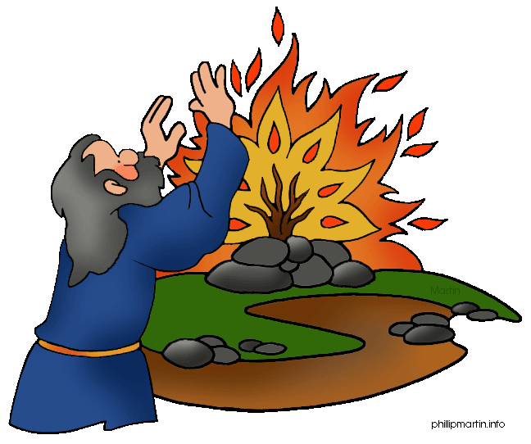
1
2
3
4
5
6
7
8
9
10
11
12
13
14
15
16
ŠTO JE NA SLICI?
MOJSIJE PRED GORUĆIM GRMOM

Slide 4
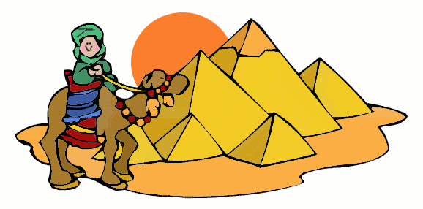
1
2
3
4
5
6
7
8
9
10
11
12
13
14
15
16
ŠTO JE NA SLICI?
EGIPAT - (PIRAMIDE)

Slide 5
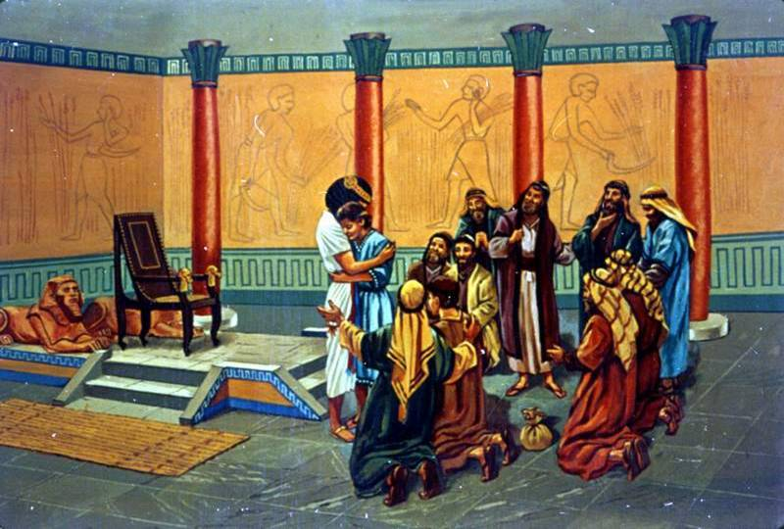
1
2
3
4
18
5
6
7
8
17
9
10
11
12
13
14
15
16
ŠTO JE NA SLICI?
JOSIP I NJEGOVA BRAĆA

Slide 6
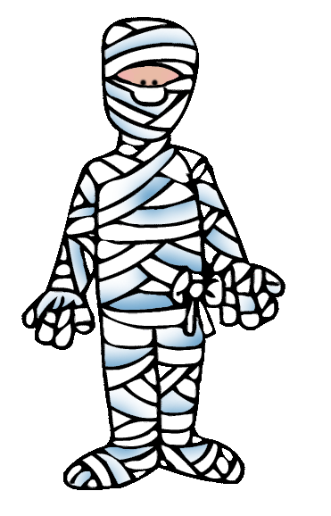
1
2
3
4
5
6
7
8
9
10
11
12
13
14
15
16
ŠTO JE NA SLICI?
MUMIJA

Slide 7
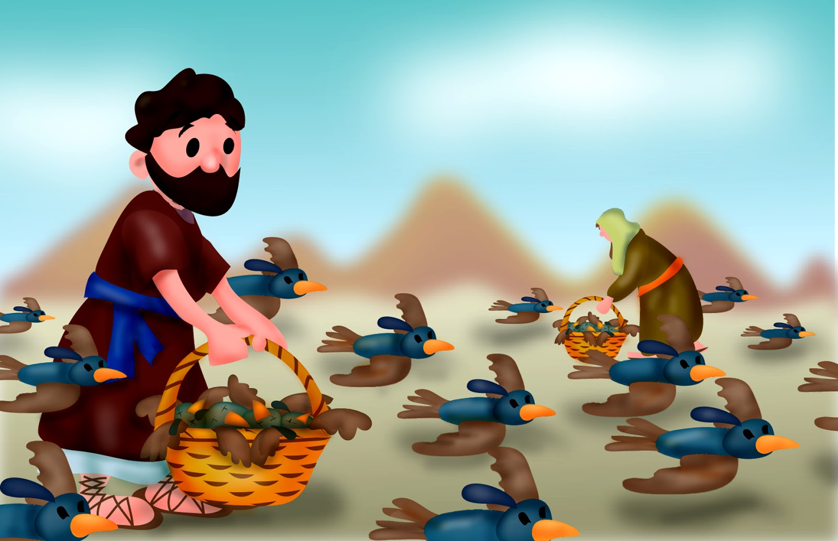
1
2
ŠTO JE NA SLICI?
IZRAELCI SKUPLJAJU PREPELICE
U PUSTINJI
3
4
5
6
7
8
9
10
11
12
13
14
15
16
17
18
19
20
21

Slide 8
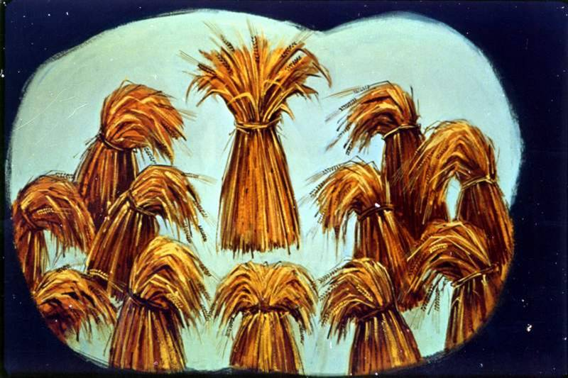
1
2
3
4
5
6
7
8
9
10
11
12
13
14
15
16
ŠTO JE NA SLICI?
JOSIPOVI SNOVI
11 SNOPOVA ŽITA KLANJA SE JOSIPOVU SNOPU

Slide 9
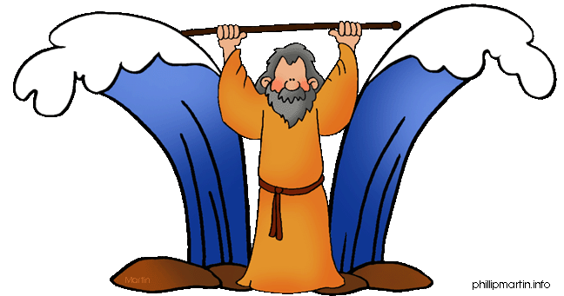
1
2
3
4
5
6
7
8
9
10
11
12
13
14
15
16
ŠTO JE NA SLICI?
MOJSIJE RAZDIJELIO CRVENO MORE

Slide 10
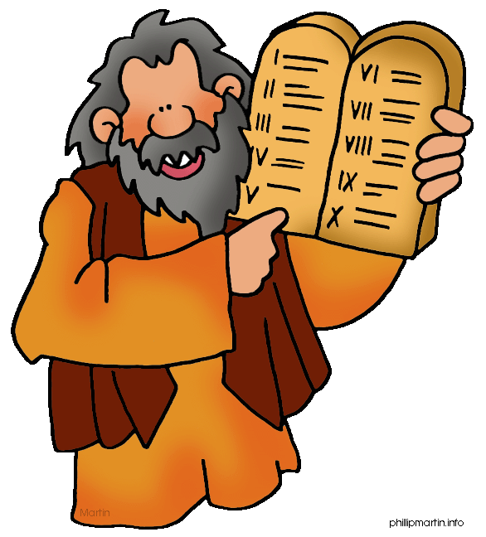
1
2
3
4
5
6
7
8
9
10
11
12
13
14
15
16
ŠTO JE NA SLICI?
MOJSIJE S PLOČAMA SAVEZA

Slide 11
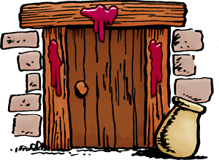
1
2
3
4
5
6
7
8
9
10
11
12
13
14
15
16
ŠTO JE NA SLICI?
VRATA OZNAČENA KRVLJU
U NOĆI PASHE

Slide 12
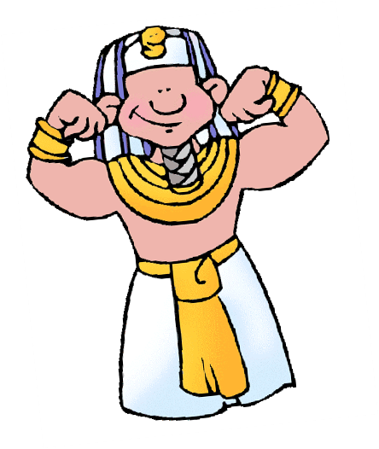
1
2
3
4
5
6
7
8
9
10
11
12
http://www.nadbiskupija-split.com/katehetski
13
14
15
16
ŠTO JE NA SLICI?
FARAON

